Slide 1
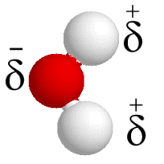
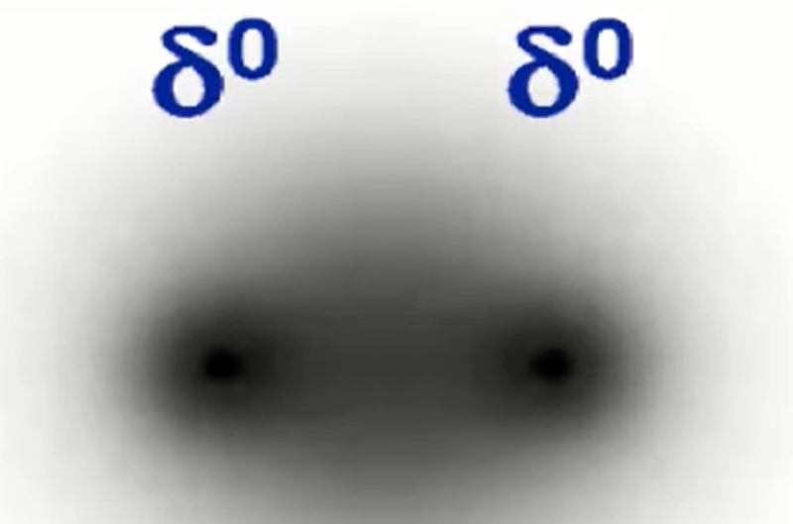
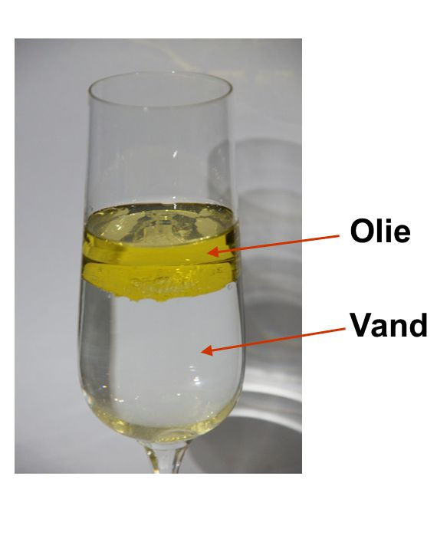
Polære og upolære molekyler

Slide 2
Polære og upolære bindinger og molekyler
Polær - via fransk polaire fra middelalderlatin polaris, afledt af latin polus 'pol
Polære opløsningsmidler: væsker hvis molekyler har en skæv ladningsfordeling Fakta1988
Som forholder sig modsat til hinanden; som er hinandens modpoler
Også det økologiske jordbrug tænker polært: kulturplanten er det gavnlige, og ukrudtet er skadeligt og bør udryddes NytAsp1989

Slide 3
Polære og upolære molekyler
Polæres stoffer er blandbare med polære opløsningsmidler fx vand.
Upolære stoffer er blandbare med upolære opløsningsmidler fx benzin.
Svagt polære stoffer er blandbare med både polære og upolære opløsningsmidler fx ethanol CH₃CH₂OH.

Slide 4
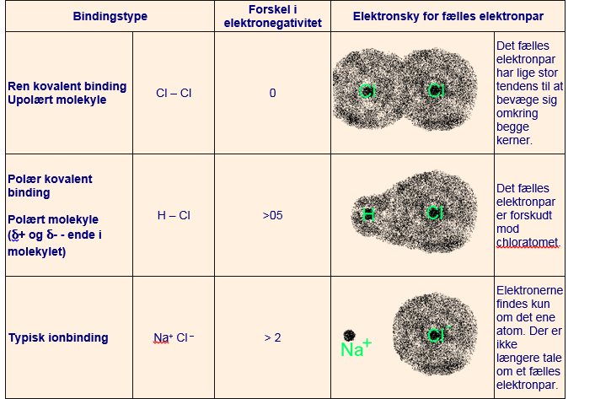

Slide 5
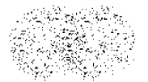
Polære og upolære bindinger og molekyler Diatomige (to-atomige) molekyler Dihydrogen H – H Δ(EN) = 0 dvs. elektronparbindingen er upolær. Når bindingen i molekylet er upolær er molekylet også upolært – elektronerne fordeler sig ligeligt omkring de to atomer. Det gælder altid for diatomige molekyler, at hvis bindingen er upolær, så er hele molekylet også upolært.

Slide 6
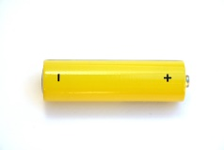
Polære og upolære bindinger og molekyler Diatomige (to-atomige) molekyler
H – Cl Δ(EN) = 3,2 – 2,2 = 1,0 dvs. bindingen er polær.
Elektronerne vil oftest befinde sig omkring Cl-atomet, hvilket markeres med δ- og δ+
H-Cl
δ+ δ-
H – Cl
Molekylet har to poler – kaldes en dipol og derfor er molekylet polært.
Hvis Δ(EN) i et toatomigt molekyle er større end 0,5 er molekylet polært

Slide 7
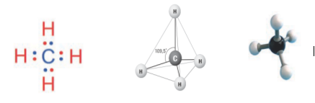
Molekyler med mere end to atomer
Tetraederform
Molekylers opbygning tager udgangspunkt i tetraederformen som ses her for methanmolekylet CH₄.

Slide 8
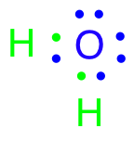
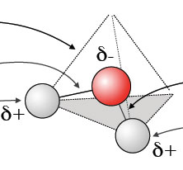
Vand H₂O
2 ledige elektronpar (lonepairs) fylder lidt ekstra i
rummet og er årsag til at vinklen mellem de to
H-atomer ikke er 109 (tetraedervinklen) men 104º.
Vandmolekylet er et vinklet molekyle

Slide 9
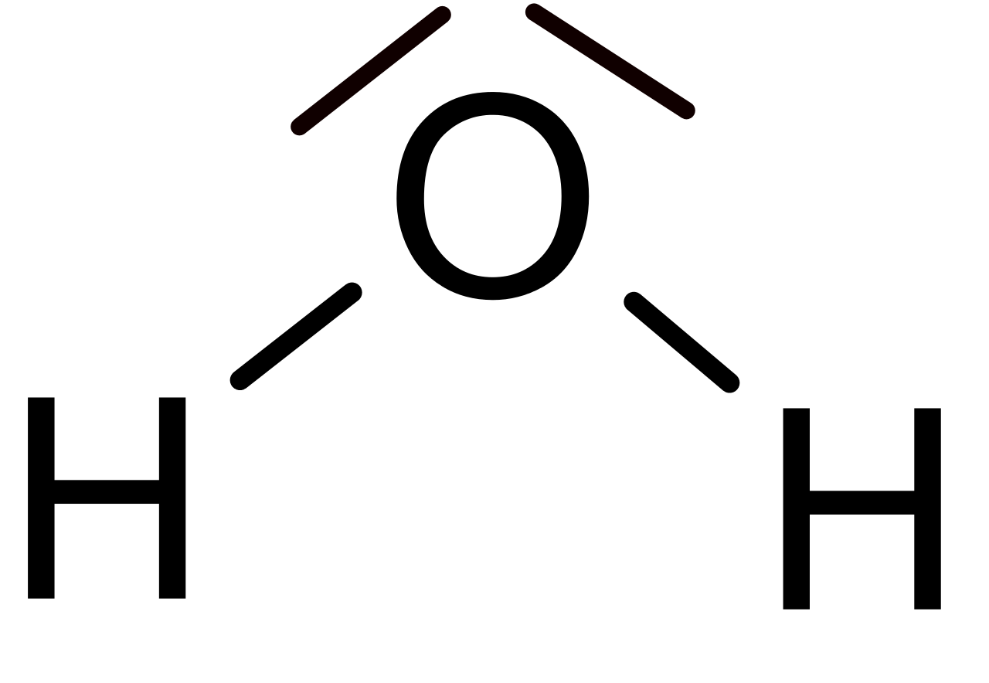
Ledige elektronpar angives ofte med en streg

Slide 10
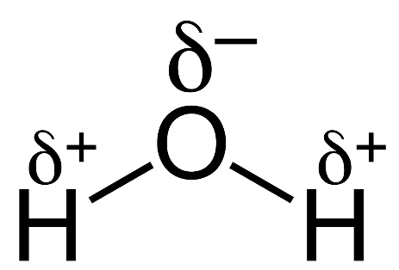
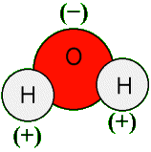
Er de kovalente bindinger i molekylet polære?
Δ(O-H) = 3,5 – 2,2 = 1,3 dvs. elektronparbindingerne
i molekylet er polære.
Er molekylet polært?
Ja δ- er omkring O-atomet og
δ+ er ved de to H-atomer i bindingen.
Molekylet er en dipol og dermed også et polært
molekyle.
.

Slide 11
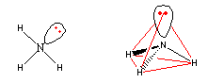
Ammoniak NH₃
I ammoniak (nitrogentrihydrid) er der et enkelt ledigt elektronpar (lone pair), hvilket er årsag til at bindingsvinklerne i molekylet
ikke er 109 men 107º.

Slide 12
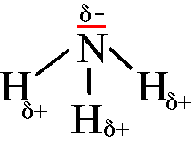
Ammoniak NH₃
Δ(N – H) = 3,0 – 2,2 = 0,8 dvs. elektronparbindingerne er polære med δ- er omkring N-atomet og δ+ omkring de tre H-atomer.
Er molekylet en dipol?
Molekylet er en dipol og dermed polært og blandbart med vand.

Slide 13
Methan CH₄
Δ(C-H) = 2,5 – 2,2 = 0,3 dvs. bindingerne i molekyler er upolære.
Et molekyle med udelukkende upolære bindinger vil altid være et upolært molekyle.
Methan er ikke særlig blandbart med vand.

Slide 14
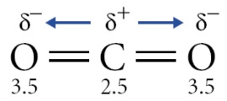
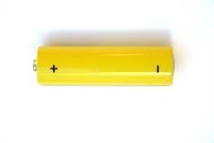
Δ(O-C) = 3,5 – 2,5 = 1,0 dvs. polære
bindinger
δ- er omkring O-atomer og δ+ omkring C-atomet.
Pilene over molekylet peger altid i retning af det mest elektronegative atom i en kovalent binding.
Carbondioxid CO₂
O = C = O
Er molekylet en dipol?
Nej – det er ikke en dipol
Dvs. molekylet er upolært og dermed ikke særlig blandbart med vand.

